Slide 1
Автоматизированная система определения психологического состояния человека
Магистрант: Алькевич Александр Святославович
Научный руковоитель: Казак Тамара Владимировна
Минск 2019

Slide 2
Цель – повышение эффективности исполнения работы психотерапевта;
Объект исследования – подходы и методы распознавания психологического состояния человека.
Предмет исследования – информационные модели искусственных нейронных сетей, а также реализация и описание алгоритма классификации психологического состояния человека на основе поведенческой информации собранной с мобильного телефона пациента.

Slide 3
ЗАДАЧИ ИССЛЕДОВАНИЯ
1. Выполнить аналитический обзор современных методов автоматического определения психологического состояния человека.
2. Определить источники поведенческой информации человека и наладить процесс их непрерывного сбора.
3. Классифицировать психологическое состояние пациента на основе собранной поведенческой информации.

Slide 4
Актуальность
Обусловлена тем, что на сегодняшний день людей с психологическими проблемами гораздо больше, чем специалистов, способных с этим справиться.

Slide 5
ОСОБЕННОСТИ
Не требует от человека специализированного оборудования, кроме мобильного телефона на базе Android.
Не требует от пользователя дополнительных действий для предоставления информации. Приложение работает в фоне и собирает информацию незаметно для человека.

Slide 6
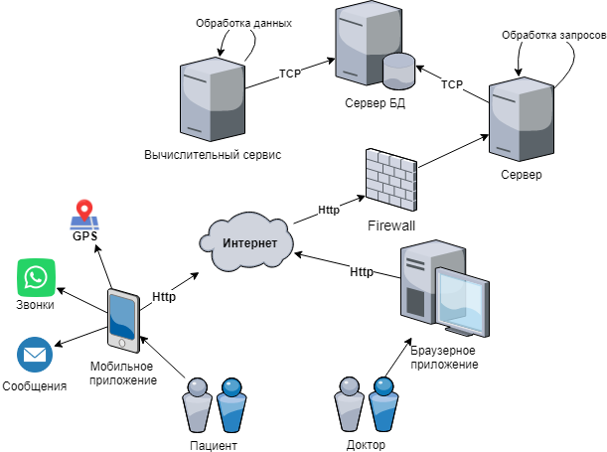
Архитектура

Slide 7
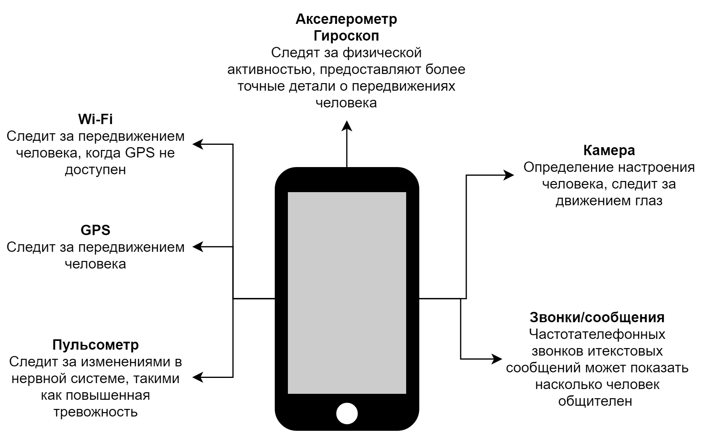
Источники поведенческой информации

Slide 8
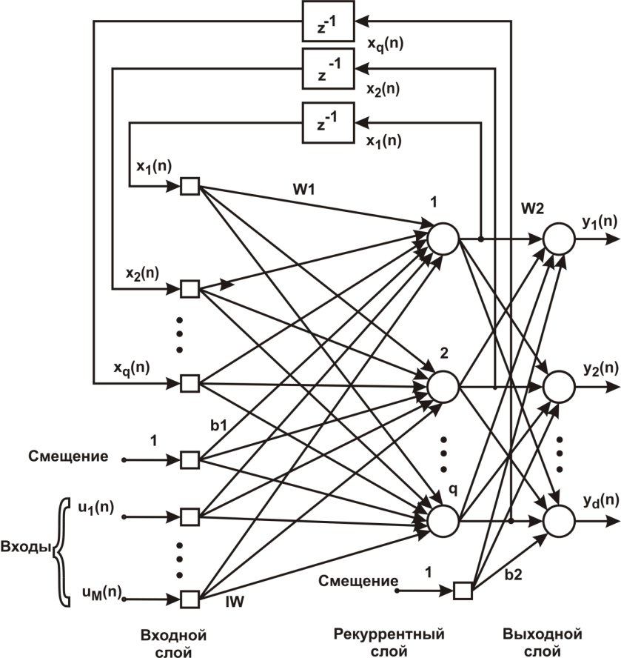
Модель нейронной сети

Slide 9
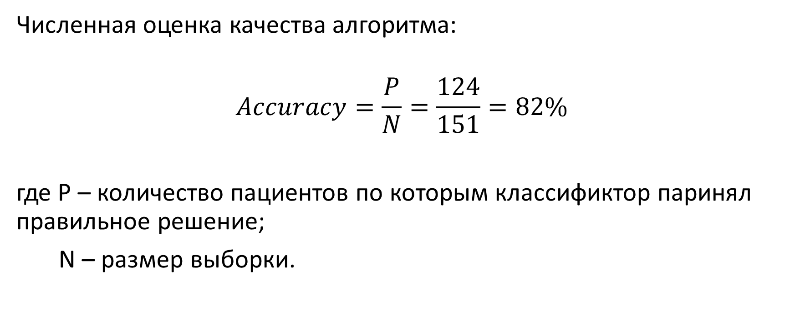
РЕЗУЛЬТАТЫ ТЕСТИРОВАНИЯ
Численная оценка качества алгоритма:
$$Accuracy=\frac{P}{N}=\frac{124}{151}=82\%$$
где P – количество пациентов по которым классификтор паринял правильное решение;
N – размер выборки.

Slide 10
РЕЗУЛЬТАТЫ НАУЧНО-ИССЛЕДОВАТЕЛЬСКОЙ РАБОТЫ
Исследована сфера цифровой психотерапии. Выявлены источники поведенческой информации человека.
Определены наиболее эффективные системы и точные методы классификации.
Разработана система, которая предоставляет возможность в режиме реального времени отслеживать поведение человека через интернет, делать предположения о его психологическом состоянии.
Проведено тестирование классификатора.

Slide 11
ВЫВОДЫ
Разработанная система может предоставить врачу объективную информацию о поведении человека и сократить время на осмотр симптомов.
По итогам тестирования классификатора было показано, что он может с высокой точностью делать предположения о психологическом состоянии человека.

Slide 12
СПАСИБО ЗА ВНИМАНИЕ!

